Slide 1
MOTIVACION

Slide 2
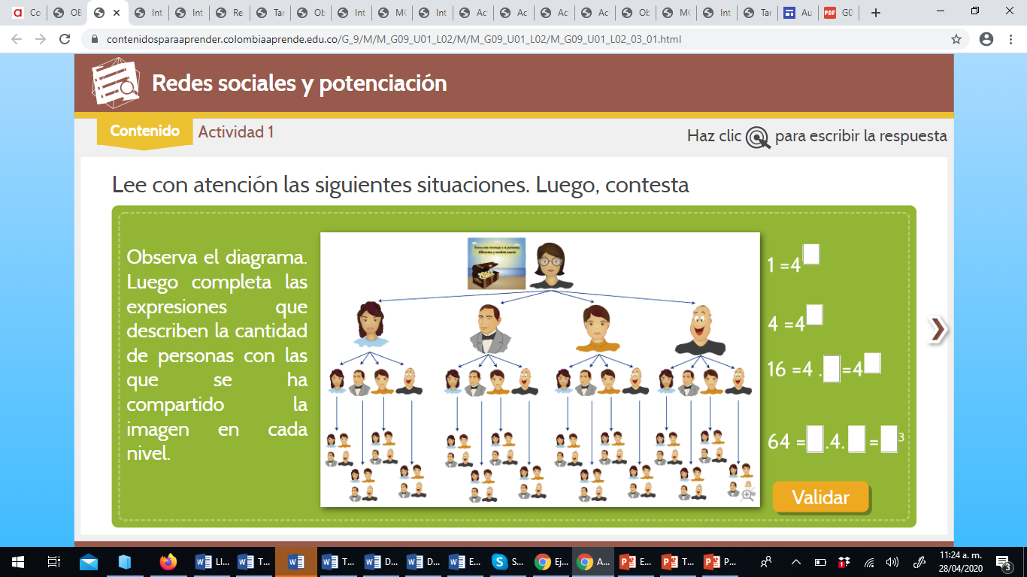

Slide 3
